Slide 1
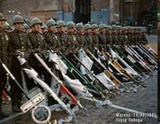
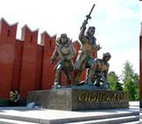
Семейная фотохроника

Slide 2
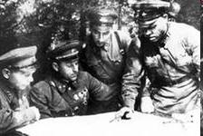
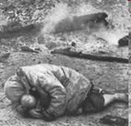
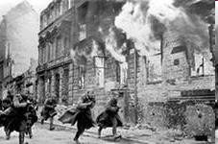
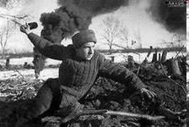
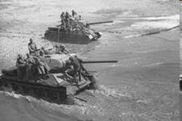
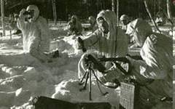
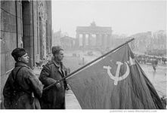
Страшная война прошла по нашей земле. Миллионы соотечественников сложили свои головы в ожесточённых боях за свободу и независимость советского народа. Нет такой семьи в России, которой бы не коснулась война. Загляните в семейный альбом! Не поленитесь, расспросите родителей, дедушек, бабушек: «Кто эти люди?» - на старых пожелтевших фотографиях. Вы узнаете очень много интересного. Память об этих событиях неподвластна времени – бережно хранимая и передаваемая из поколения в поколение, она переживёт века.

Slide 3
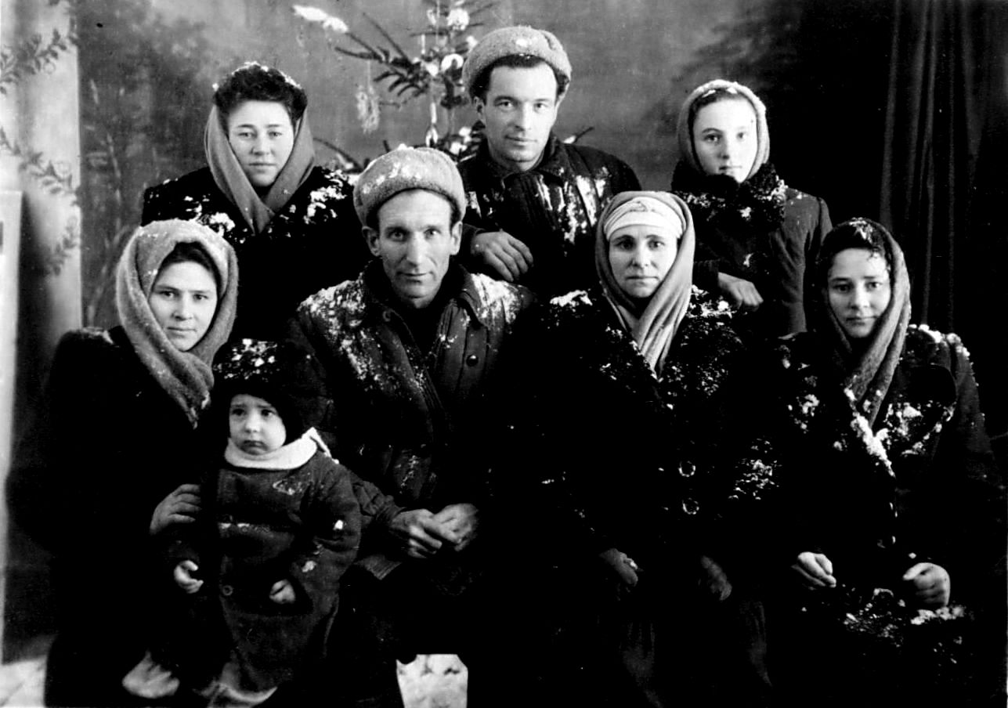
На этой старинной фотографии, сделанной более 60 лет назад ( 1 января 1953) в г. Прикумске, мои родные.

Slide 4
Потёртый альбом, потускневшее фото, В нём века ушедшего призрачный след. Глядят с фотографий задумчиво строго Те люди, которых давно уже нет. Их жизни промчались и канули в вечность, Но в судьбах живущих остался их след.
В центре – прадедушка по папиной линии Шлюпко Яков Петрович и прабабушка Шлюпко Ольга Васильевна. Справа от них младшая сестра прабабушки Куцаева Зинаида Васильевна, слева крёстная бабушки (средняя сестра прабабушки) Машкова Вера Васильевна у неё на руках Куцаев Виктор Иванович.в верхнем ряду – Клюшкина Надежда Ваильевна (средняя сестра прабабушки) В центре бабушкин крёстный Машков Сергей Павлович, рядом с ним родная сестра бабушки – Сущенко Валентина Георгиевна. Бабушка Валя, единственная из всех снятых на этой карточке, кто сегодня жив.

Slide 5
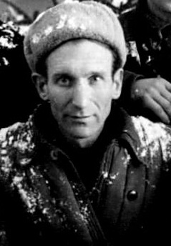
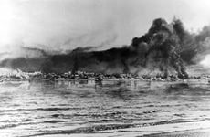
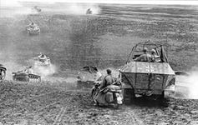
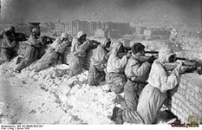
Мой прадедушка, Шлюпко Яков Петрович, был участником Великой Отечественной войны, участником Сталинградской битвы.
Родился он на Украине. В голодный 33 год они семьей переехали на Кавказ в Моздок, а затем в Арзгирский район село Каменная Балка. Отсюда его забрали на фронт. Он сразу попал на передовую. Под Сталинградом по пояс в ледяной воде воевал мой прадедушка. Это были страшные бои. Берег Волги все время переходил из рук в руки – то к нашим, то к немцам. Из трупов погибших товарищей делали заграждения и отстреливались от немцев, чтобы не допустить их на другой берег Волги.

Slide 6
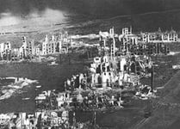
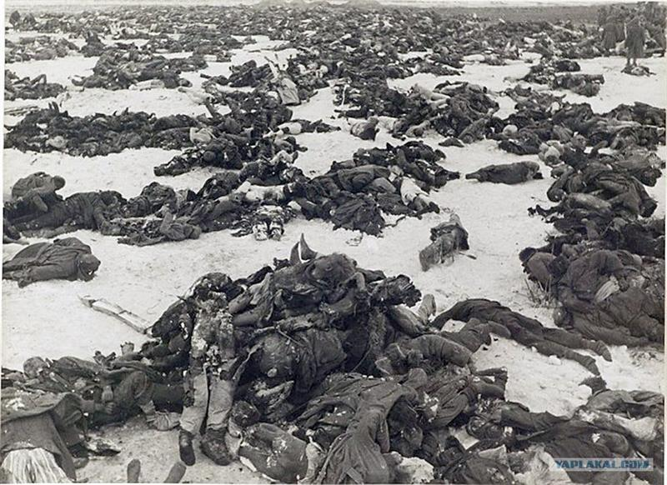
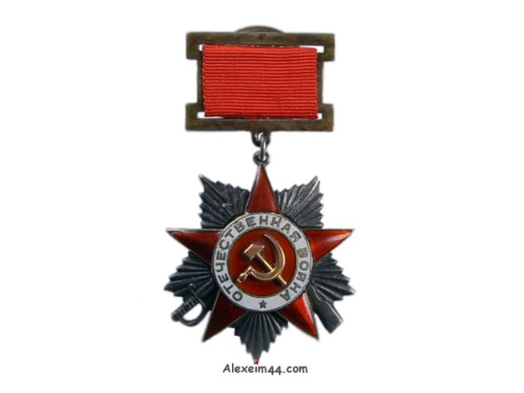
Бойцы очень ждали помощи с другого берега , а когда подмога пришла, то погнали немцев от Сталинграда до самого Берлина. Раненого, изрешеченного пулями прадедушку нашли на берегу Волги и отправили в госпиталь. Почти два года находился он на лечении, а после госпиталей его списали в запас, так как он заболел туберкулёзом лёгких - студёная волжская вода сделала своё дело. За победу под Сталинградом он был награждён орденом Отечественной войны I степени. Скончался он в 1956г , моей бабушке тогда было всего полтора года.

Slide 7
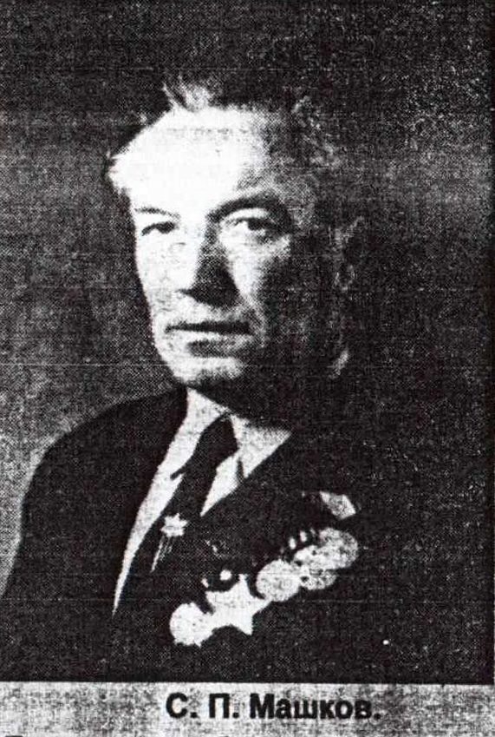
Бабушкин крестный отец и дядя Машков Сергей Павлович родился в 1918 г в Пятигорске. Был призван на военную службу с третьего курса Казанского технологического техникума. Довелось служить Сергею Павловичу в Читинской области, в отдельной части аэродромного обслуживающего полка, где и застала его война.
Их часть была расформирована и переброшена в город Иркутск. Здесь же был сформирован учебный автополк, который в 1942 г направили в г Павловск Горьковской области. Бойцы получили машины и сразу на фронт.

Slide 8
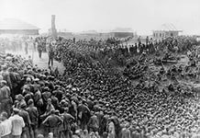
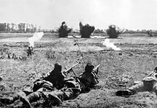
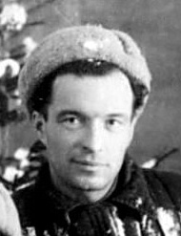
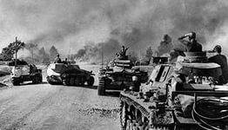
Прадедушка Сергей принимал активное участие в ожесточённых боях по защите Вязьмы, Смоленска, Витебска. В боях за Витебск получил тяжёлое ранение и восемь месяцев пролежал в госпитале. И снова на фронт, но теперь уже в составе пехотно-стрелкового полка. В одном из ожесточённых сражений опять был тяжело ранен – подорвался на мине. Санитары несли его к покойникам, когда услышали стон, поспешили в лазарет. После лечения по госпиталям он получил инвалидность и был списан в запас.

Slide 9
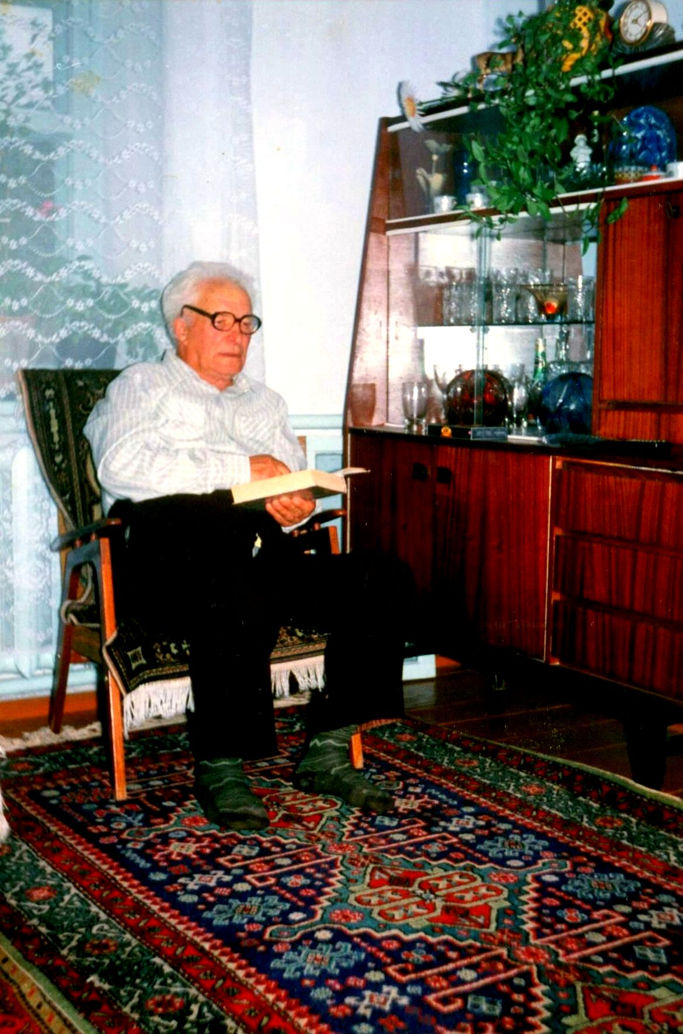
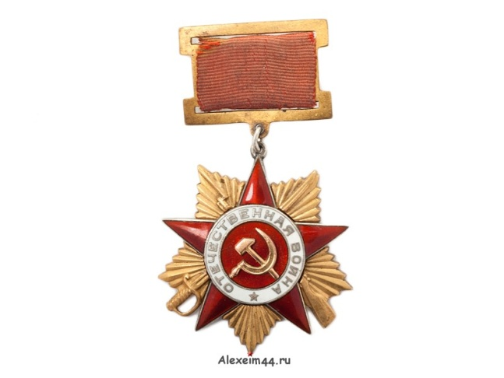
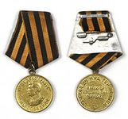
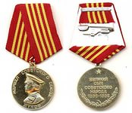
Прадедушка Сергей говорил: «Не страшно было стрелять. Страшнее всего, когда заканчивались патроны. Вот тогда приходилось идти в рукопашный бой». Как-то его послали брать в плен немецкого языка. При фашисте оказались очень важные документы. За это Сергей Павлович был награжден орденом Красного Знамени. После было награждение орденом Славы III степени и орденом Отечественной войны I степени, а также многочисленными медалями: «За победу над Германией», медалью Жукова и другими.

Slide 10
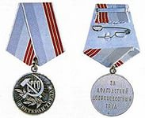
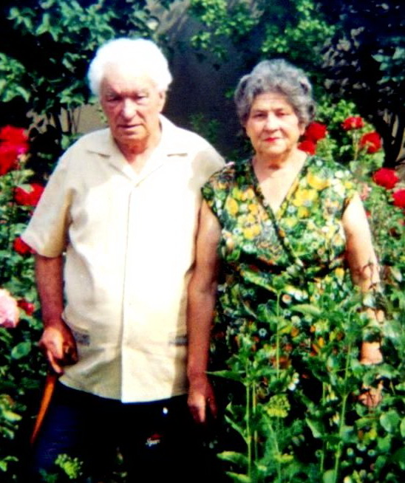
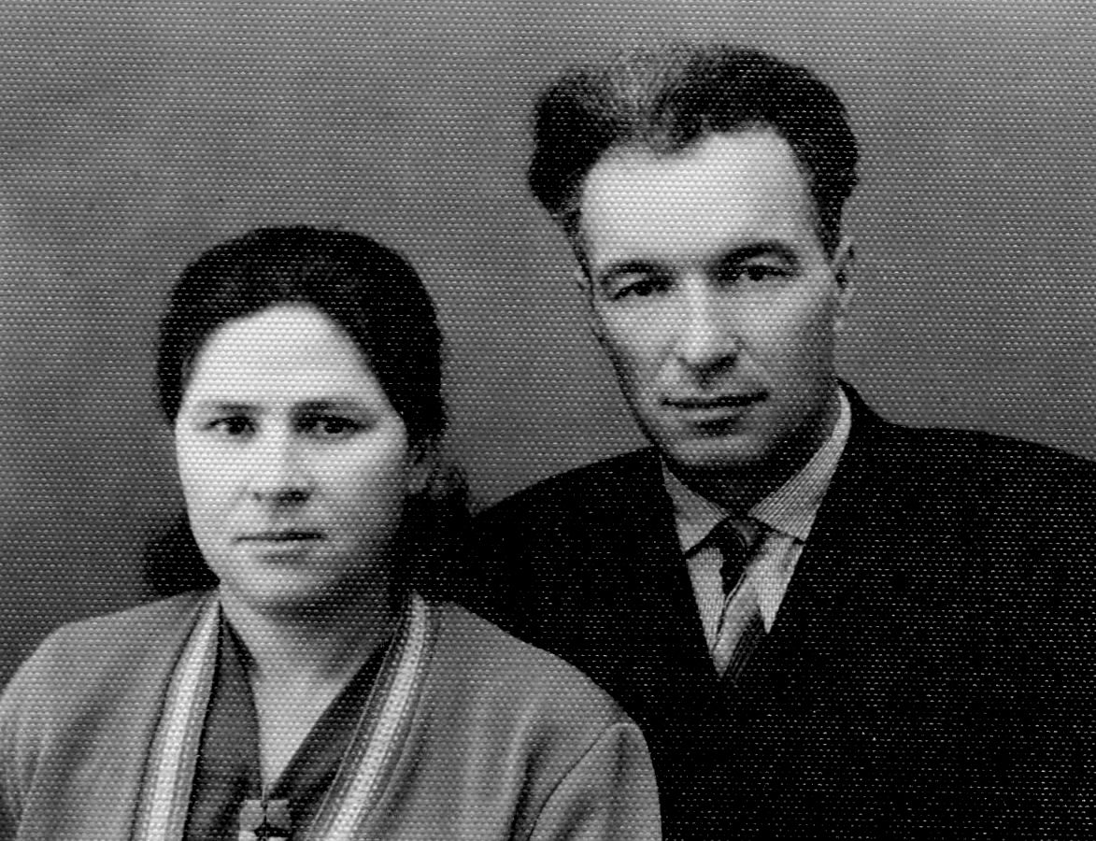
После войны прадедушка работал на благо Родины и получил медаль «Ветеран труда». Умер прадедушка на 76 году жизни.

Slide 11
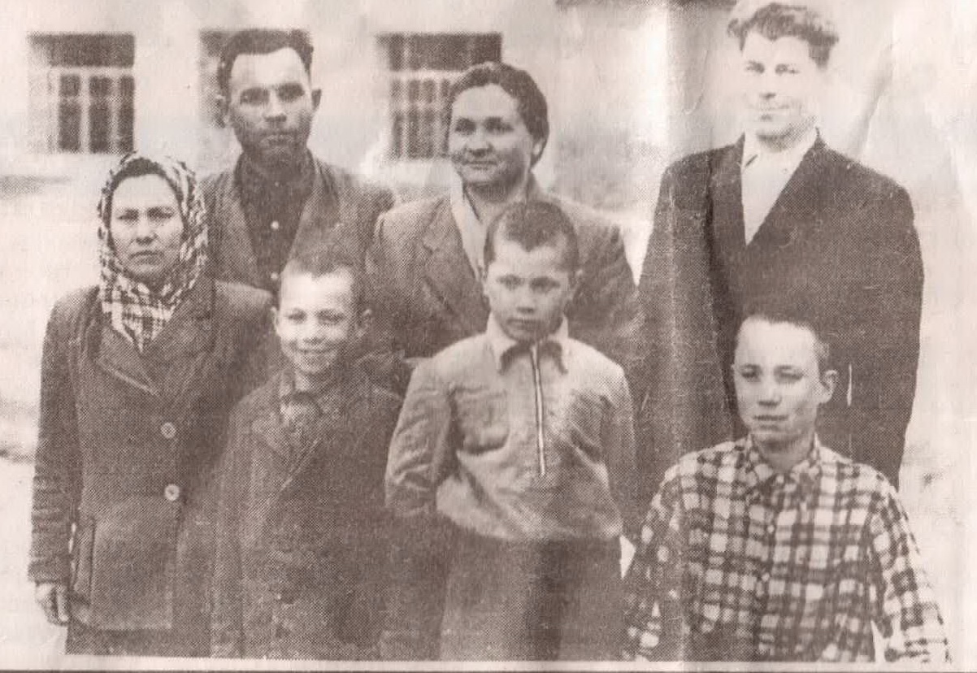
На этой фотографии , сделанной в 1959 году запечатлены Бабченко Галина Дмитриевна (моя прабабушка по папиной линии), Бабченко Георгий Дмитриевич (мой прадедушка) . В центре, его сестра Иванова (Бабченко )Анна Дмитриевна, рядом с ней её муж Иванов Николай Васильевич. Внизу мальчишки – Дима Бабченко ( мой дедушка), Юра Иванов, Женя Бабченко.

Slide 12
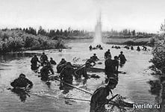
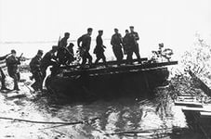
Иванова Анна Дмитриевна – участница Великой Отечественной войны, в суровые дни блокады Ленинграда спасала она людей, перевозя их из осаждённого города по «дороге жизни» - Ладожскому озеру. Анна Дмитриевна родилась в 1922 году в большой семье, где было девять детей. Жизнь большинства из них была недолгой: кто-то умер в тяжёлые голодные годы, кто-то после войны. Отец семейства ( мой прапрадед) погиб в годы Великой Отечественной войны при форсировании Днепра. А нашу пратётю Аню призвали на фронт когда ей было 18 лет. Служила она радисткой и нередко ей приходилось чинить линии связи под огнём противника.

Slide 13
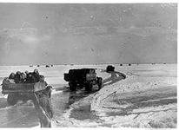
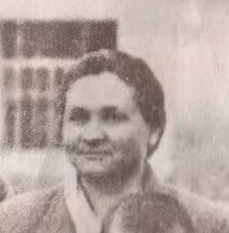
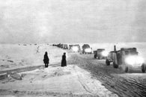
В 1943 году Анна Дмитриевна принимала участие в боях под Ленинградом. В это время она уже была шофёром и вывозила из осаждённого города на Неве детей и женщин по «дороге жизни» Она рассказывала как больно ей было смотреть на измождённых голодом детишек и их матерей. Бойцы чем могли подкармливали эвакуированных

Slide 14
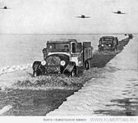
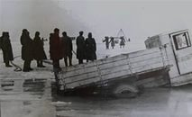
Ладогу фашисты постоянно обстреливали, налетали самолёты и бомбили караваны машин с людьми. Один из таких рейсов едва не закончился трагически для Анны Дмитриевны. Помогли бойцы. Они удержали тонущую машину на льду и вытащили из озера.

Slide 15
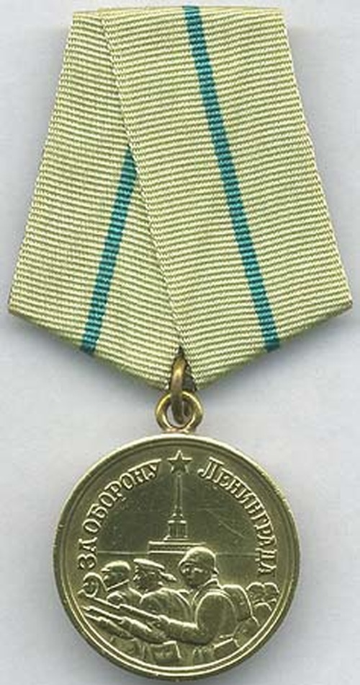
За мужество и героизм, проявленные в годы войны Анна Дмитриевна Иванова была награждена многочисленными орденами и медалями, в том числе и медалью за освобождение Ленинграда. Умерла она в 1996 году в дни когда отмечалась очередная годовщина снятия блокады Ленинграда.

Slide 16
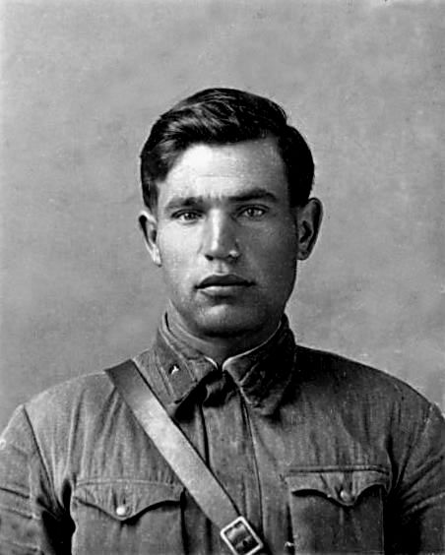
Загляните в семейный альбом!
Есть имена, и есть такие даты-
Они нетленной сущности полны
Мы в буднях перед ними виноваты,-
Не замолить по праздникам вины.
И славословья музыкою громкой
Не заглушить их памяти святой
И в наших будут жить они потомках,
Что может нас оставят за чертой.
Сущенко Георгий Данилович. Был командиром. Попал в плен. Бежал из концлагеря, но был схвачен. Немцы, как командиру вырезали ему на спине красную звезду и расстреляли у ворот концлагеря.

Slide 17
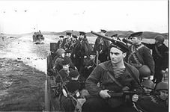
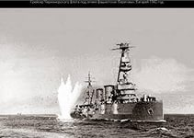
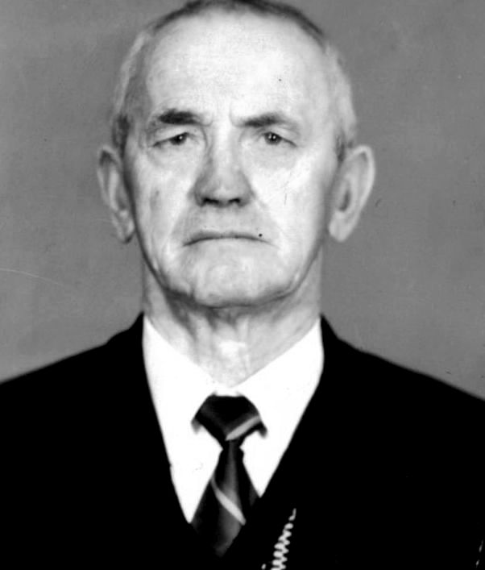
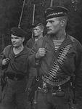
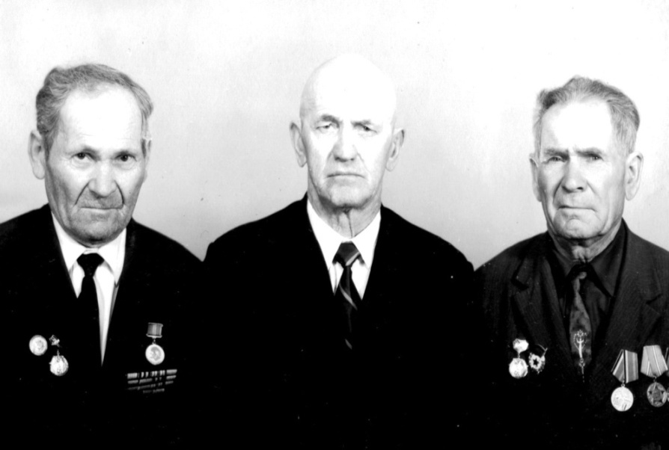
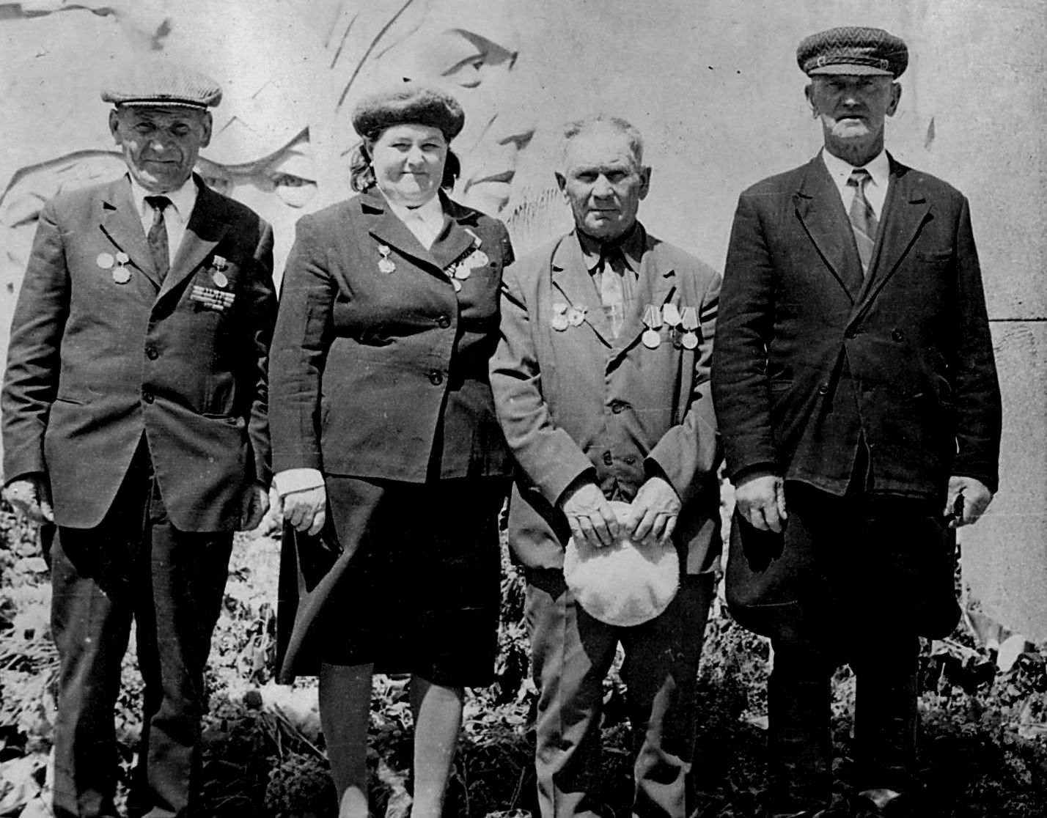
Гладченко Пётр Егорович. Служил на Балтике на корабле « Червона Украина». В 1942 корабль был затоплен фрицами. Пётр Егорович получивший контузию был списан в запас.

Slide 18
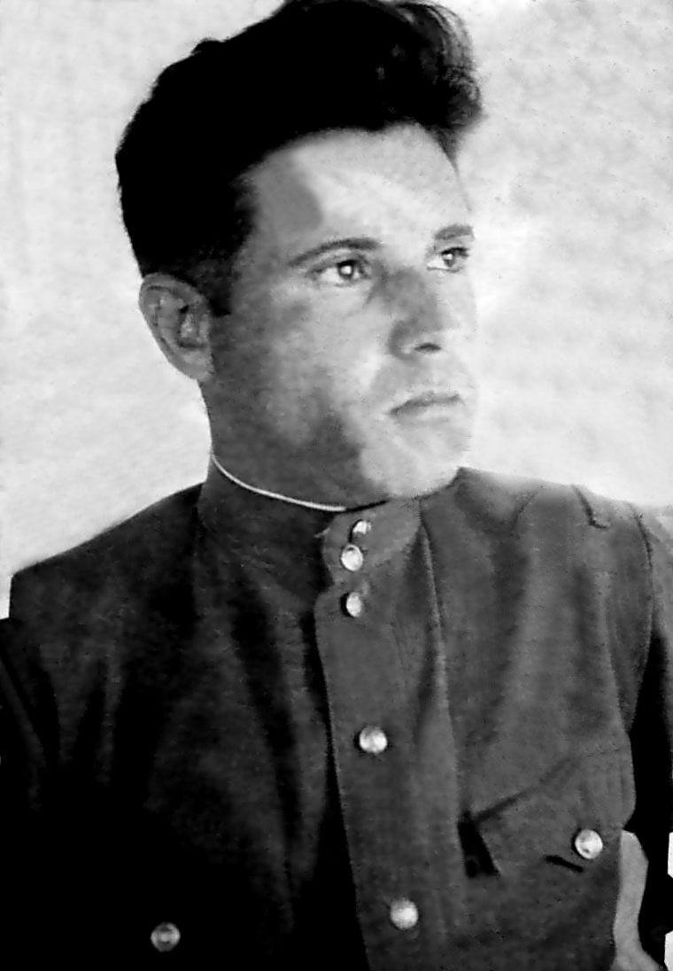
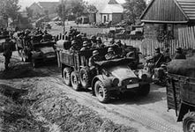
Слеза на фотографию военных лет, упала Как жив, тогда остался, вспомнил ветеран, Как кровь, луну над полем боя отражала, И как вернуться бы домой живым, мечтал
Бабченко Георгий Дмитриевич
Служил в Польше. Был списан в запас. Работал в тылу на благо Родины

Slide 19
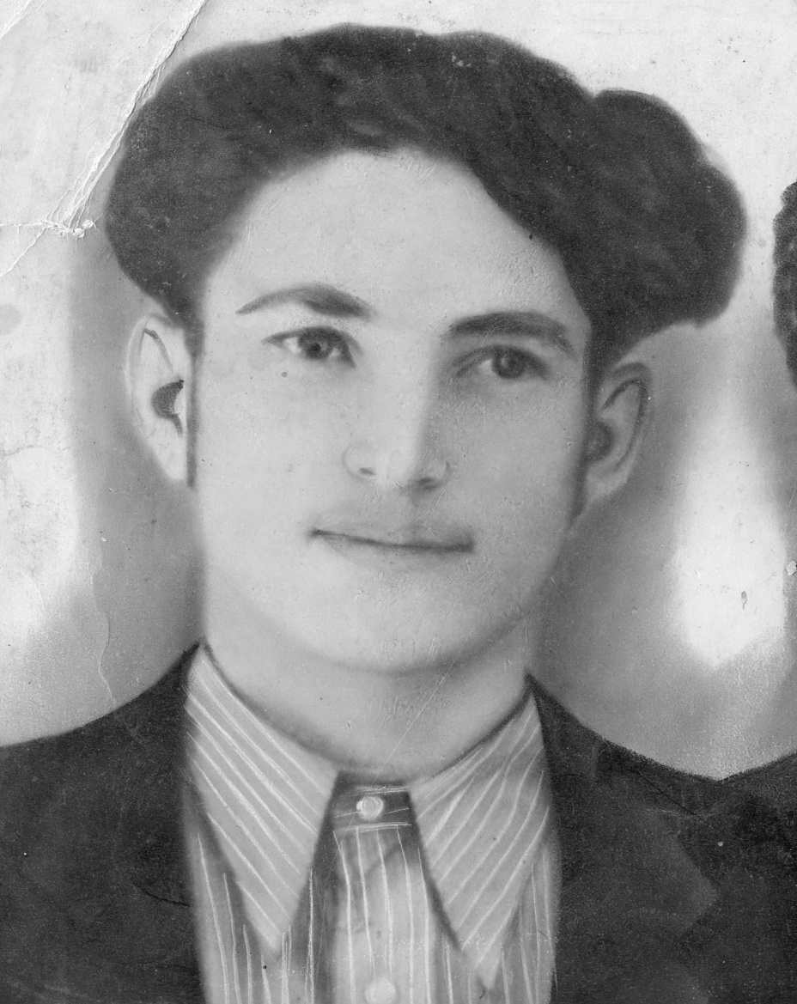
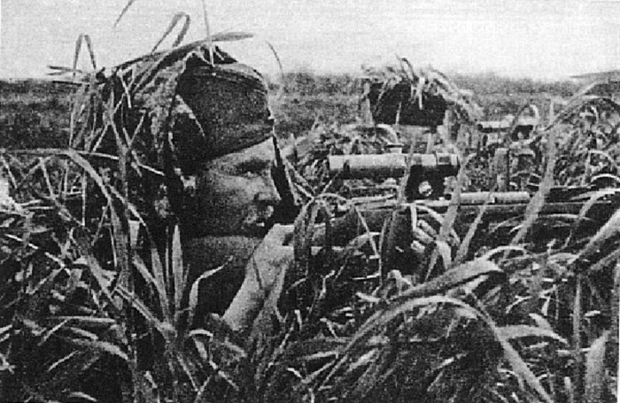
Погибшие солдаты не стареют,
Но их уже не ждут в родном краю
С тех пор, как на Днепре или на Шпрее
Они сложили голову в бою.
От тех полей растерзанных и дымных,
Где гаснет обескровленных закат,
Они глазами
Вечно молодыми
С потёртых фотокарточек глядят.
Сафонов Федор Максимович
Погиб при бомбёжке эшелона под Польшей

Slide 20
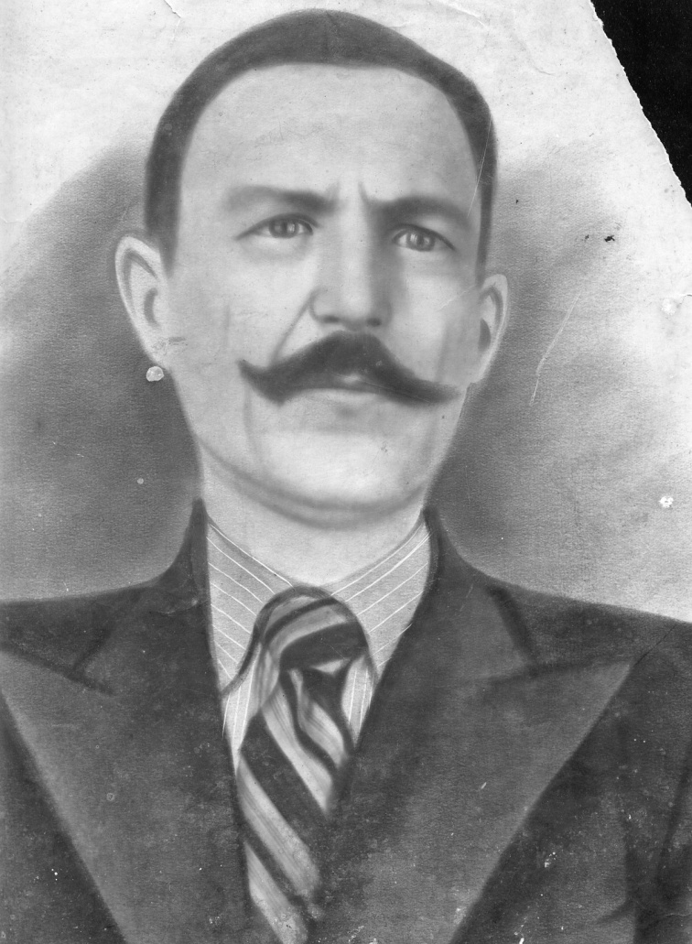
Сафонов Максим Семёнович Попал в плен был отбит при освобождении Севастополя.

Slide 21
А отец мой вернулся с войны
А отец мой вернулся с войны, Он прошёл Сталинград, Ленинград По фронтам прошагал полстраны. Мог погибнуть наверно сто крат. Он в болотах под Тихвином мок, Ленинградцам блокаду прорвал Сделал он для страны всё что мог И отважно везде воевал. Был в Прибалтике: Польша, Литва, А потом Кёнигсберг и Берлин, Висла Одер, на Эльбе бывал И награды за всё получил. Я живу. И спасибо судьбе Что его дождалась моя мать, Что явился на свет в декабре Я, чтоб род Усачёвых продлять. Он вернулся домой, чтобы жить. Но случайный фашистский снаряд Мог сто раз разорвать и убить Жизнь его и мою и внучат.

Slide 22
Желтеют старые фотографии, будто само время хочет стереть их лица. Но человеческая память сильнее времени. Только бы нам не забыть ушедших людей, их жизнь, их радости и страдания, иначе мы предадим память о них. Мы предадим себя. Только бы не забыть. Только бы не забыть.
Только бы не забыть!!!

